Slide 1
EXPERIENCIA DE APRENDIZAJE 1 PARADIGMA Y PROGRAMACIÓN Programación Orientada a Objetos
DSY1102-Desarrollo Orientado a Objetos

Slide 2
CONTENIDO
01
05
09
RECORDANDO CLASES Y OBJETOS
PRIMER PROGRAMA EN JAVA
OPERADORES
02
06
ENTORNO DE DESARROLLO
CONVENCIONES
03
07
NETBEANS
CREANDO UNA CLASE
04
08
LENGUAJE DE PROGRAMACIÓN JAVA
MÉTODOS

Slide 3
RECORDANDO CLASES Y OBJETOS
01

Slide 4
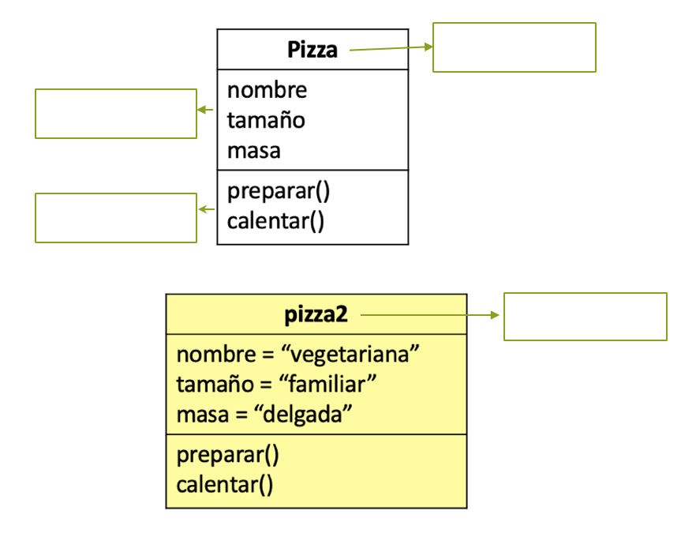
Recordando Clases y Objetos
Identifica los nombres de la lista y coloca su número en las cajas
del ejemplo:
Lista
1 clase
2 objeto
3 atributos
4 métodos

Slide 5
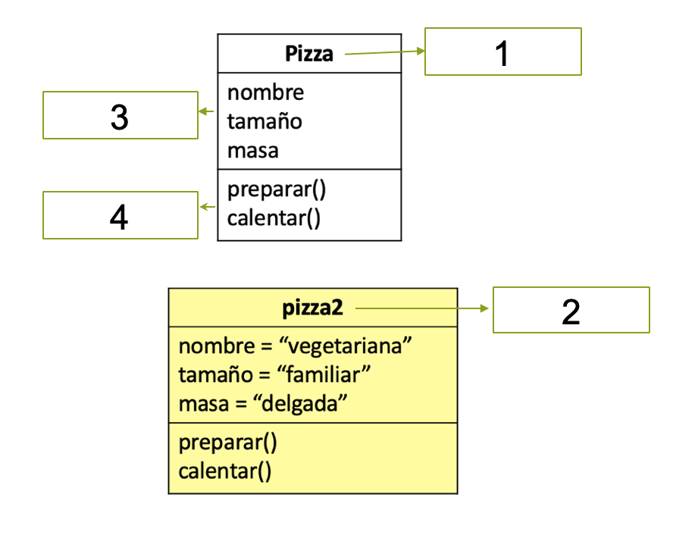
Recordando Clases y Objetos
Conversa con tu compañero, la solución…
Lista
1 clase
2 objeto
3 atributos
4 métodos

Slide 6
TÍTULO
02
ENTORNO DE DESARROLLO

Slide 7
Entorno de Desarrollo
Un entorno de desarrollo integrado (Integrated Development Environment), más conocido como IDE, es una aplicación que proporciona servicios para facilitar al programador el desarrollo del software.
Generalmente, un IDE tiene un editor de código fuente, herramientas de construcción automáticas, autocompletado inteligente, un depurador y compilador.
Facilita la vida del programador

Slide 8

Entorno de Desarrollo
El IDE nos ofrece muchas más funciones que un editor de texto, soporta muchos tipos de lenguajes de programación y la mayoría son de tipo open source, esto es, de descarga gratuita.
Facilita la vida del programador

Slide 9

Entorno de Desarrollo
Hay muchos IDE de Java populares, como:
• Eclipse(www.eclipse.org)
• NetBeans(www.netbeans.org)
• IntelliJIDEA(www.jetbrains.com)

Slide 10
NETBEANS
03

Slide 11

NetBeans
Características:
Es un entorno de desarrollo muy completo y utilizado por los programadores.
Contiene muchas funcionalidades, para distintos tipos de aplicaciones, es multilenguaje y multiplataforma.
Se pueden crear aplicaciones web y de escritorio, facilitando al máximo la programación, la prueba y la depuración de las aplicaciones que se desarrollan. También incorpora un editor propio.
El lenguaje que mejor soporta es Java, ya que fue creado por Oracle y su creación fue para ser el IDE de Java.

Slide 12
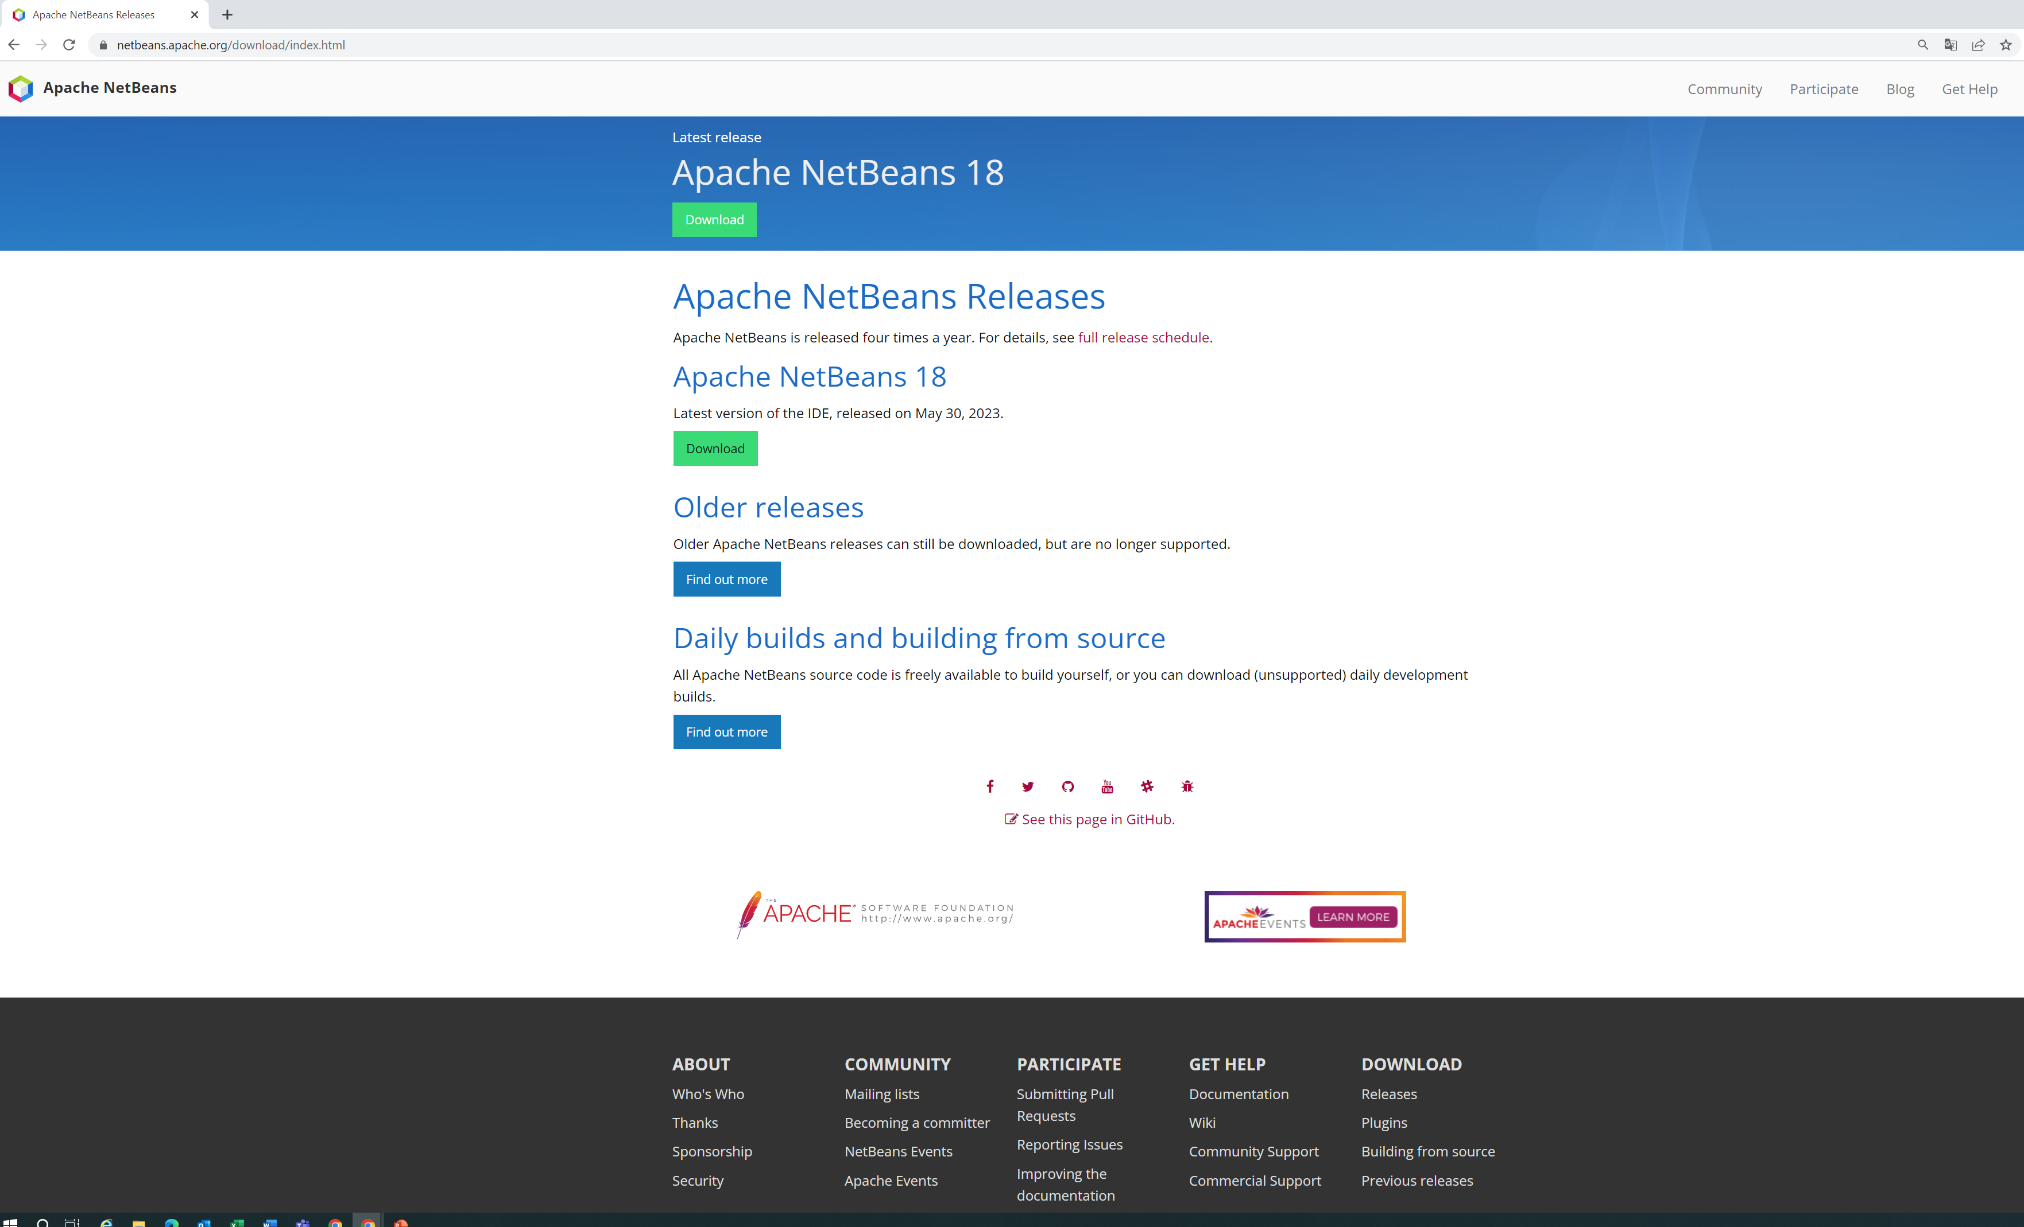

NetBeans
Instalación:
Descárguelo de (seleccione la última versión): https://netbeans.apache.org/download/index.html
Seleccione (1).
1

Slide 13
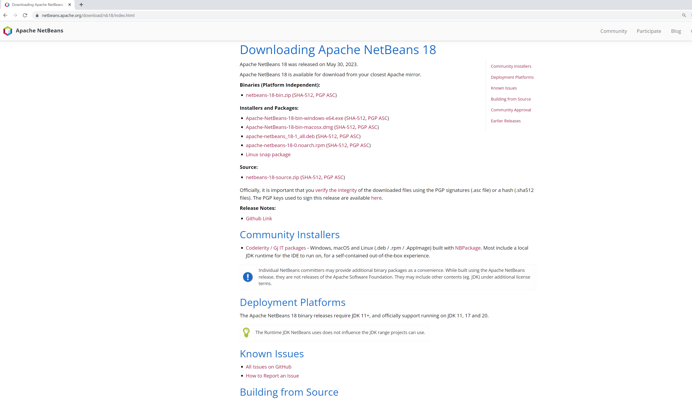
NetBeans
Seleccione (2).
2

Slide 14
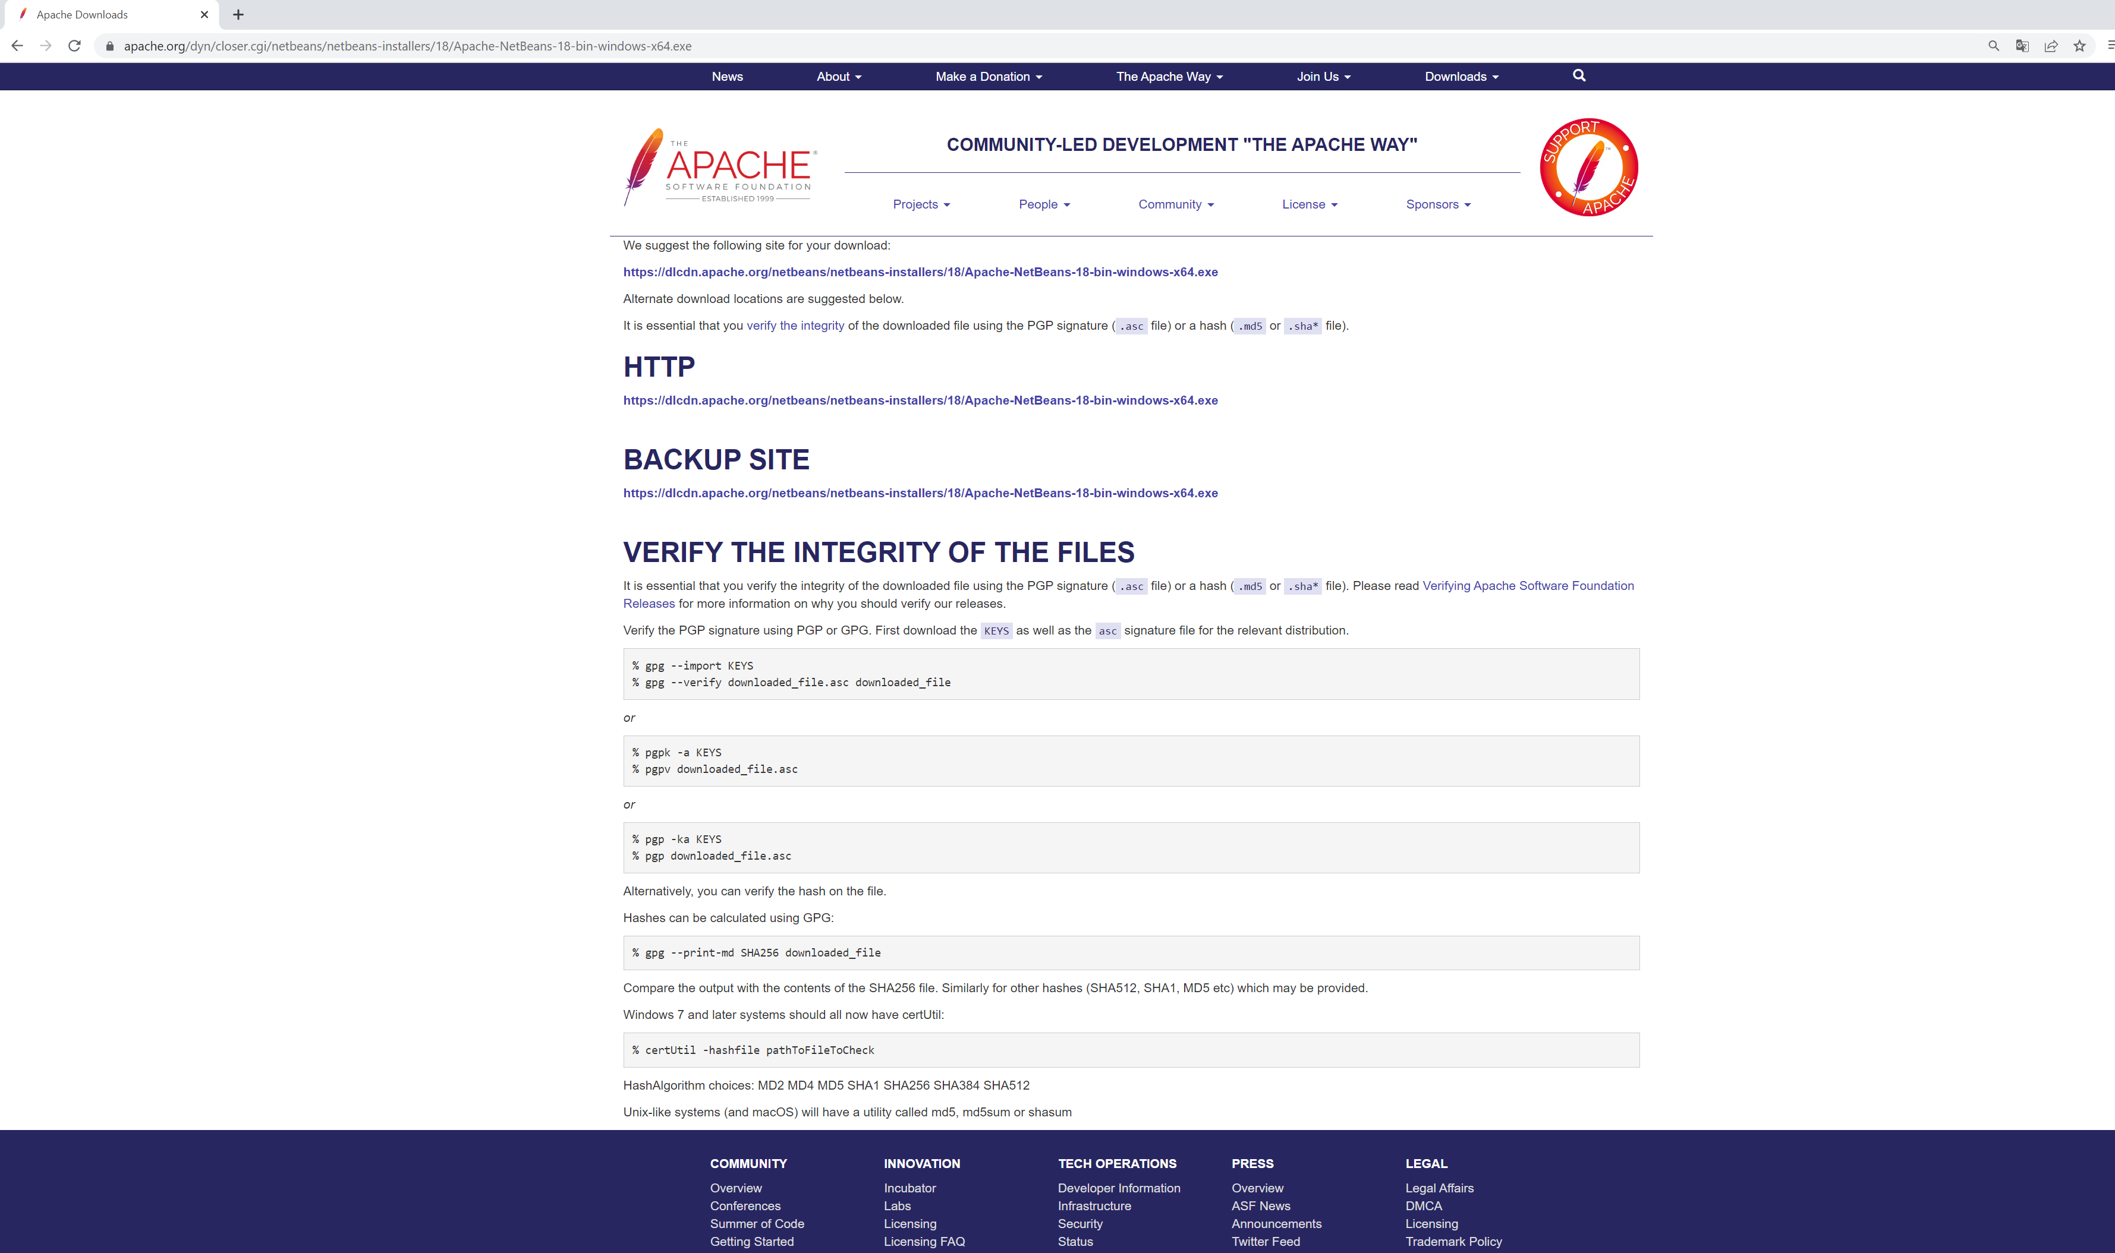
NetBeans
Seleccione (3).
Ejecuta e instala.
3

Slide 15
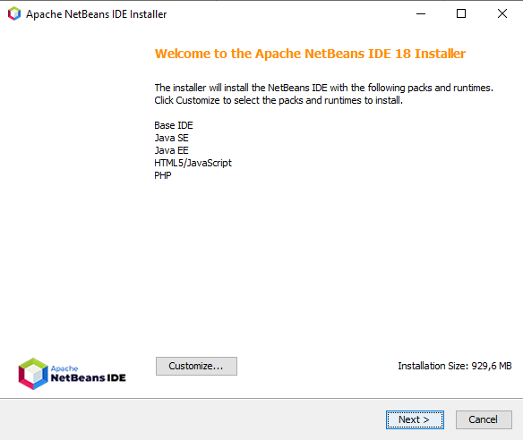
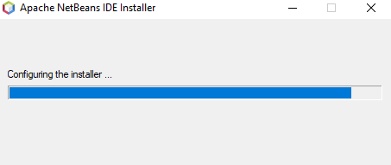
NetBeans
Descomprimiendo y configurando
el instalador.
Seleccione (4).
4

Slide 16
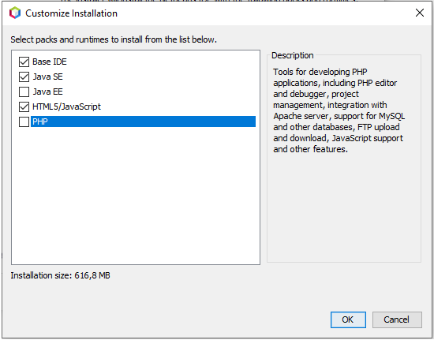
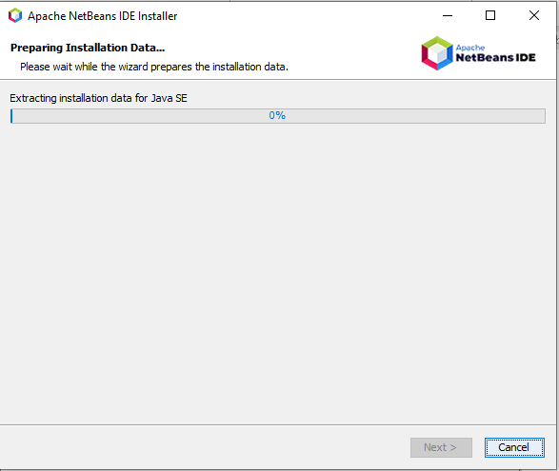
NetBeans
Seleccione las opciones marcadas. Instalación.

Slide 17
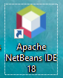

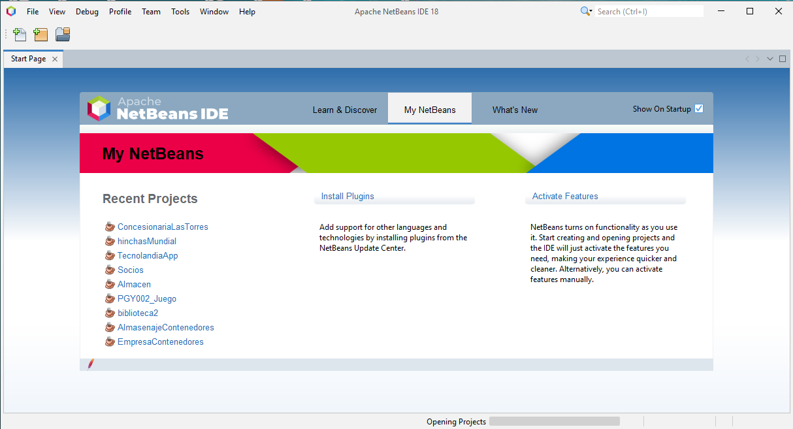
NetBeans
Al iniciar NetBeans, se abre una página de inicio con información del entorno y proyectos recientes.

Slide 18
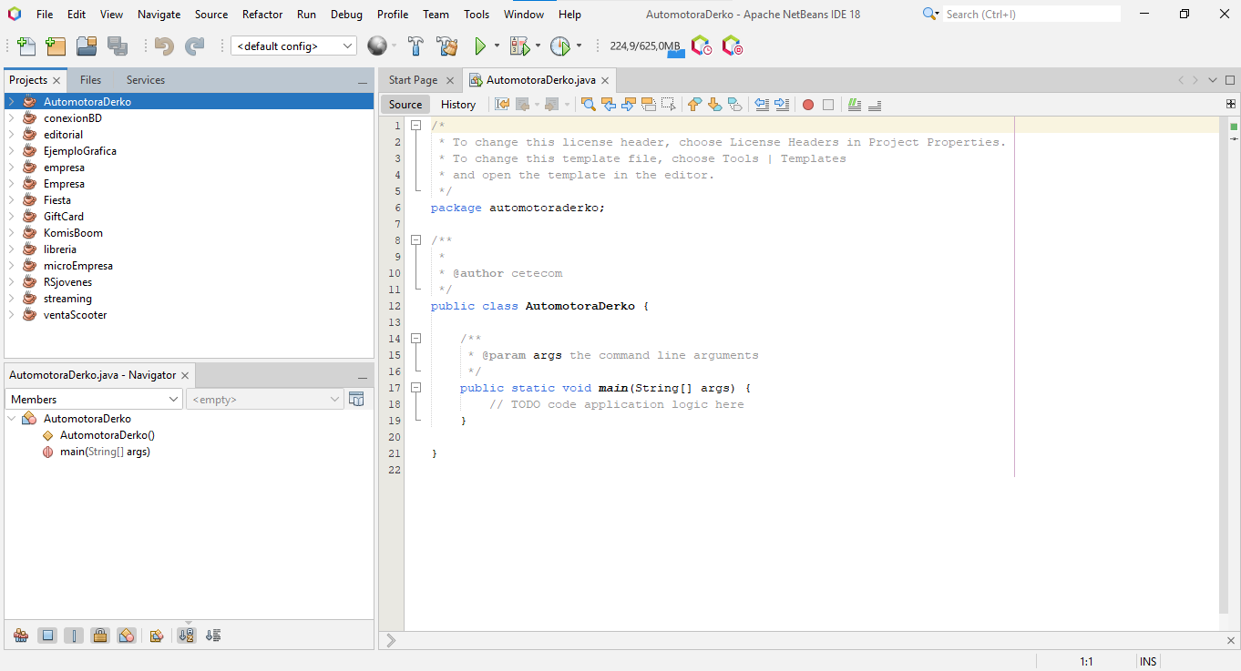
NetBeans
Sus paneles principales son:
1
3
1 Herramientas del Proyecto.
2 Pestaña de Proyectos.
3 Herramientas de Compilación.
4 Edición de Archivos de Proyectos.
2
4

Slide 19

NetBeans
Además del IDE, se debe instalar el Kit de Desarrollo de Java (JDK), que es un conjunto de herramientas, utilidades, documentación y ejemplos para desarrollar aplicaciones Java.
Se puede descargar de la siguiente página:
https://www.oracle.com/technetwork/java/javase/downloads/jdk8-downloads-2133151.html

Slide 20
LENGUAJE DE PROGRAMACIÓN JAVA
04

Slide 21

Lenguaje de Programación Java
Un poco de Historia:
Sun Microsystems patrocinó en 1991 un proyecto interno de investigación dirigido por James Gosling, que dio como resultado un lenguaje de programación orientado a objetos basado en C++, al que se llamó Java. En 2010, Oracle adquirió́ Sun Microsystems.
Un objetivo clave de Java es poder escribir programas que se ejecuten en una gran variedad de sistemas y dispositivos. A esto se le conoce como “escribir una vez, ejecutar en cualquier parte”.

Slide 22
Lenguaje de Programación Java
En la actualidad, los usos de Java son:
Desarrollar aplicaciones empresariales a gran escala
Mejorar la funcionalidad de los servidores Web
Proporcionar aplicaciones para los dispositivos de uso doméstico (teléfonos celulares, receptores de televisión por Internet, entre otras).

Slide 23

Lenguaje de Programación Java
Para crear y ejecutar una aplicación en Java existen cinco fases: edición, compilación, carga, verificación y ejecución.
La fase 1 consiste en editar un archivo para escribir un programa en Java (código fuente), realizar las correcciones necesarias y guardar el programa. Los archivos de código fuente de Java terminan con la extensión .java, lo que indica que este contiene el código fuente en Java.
La fase 2 es la compilación, donde se traduce el código fuente de Java en códigos de bytes que representan las tareas a ejecutar en la fase de ejecución. Si el programa compila, se genera un archivo .class. Si el compilador detecta errores, tendrá́ que ir a la fase 1 y corregirlos.

Slide 24
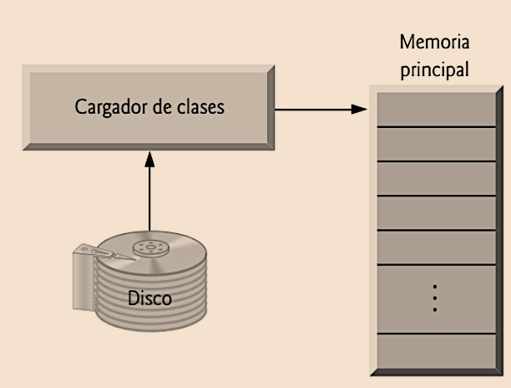
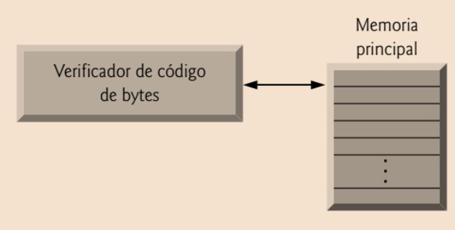
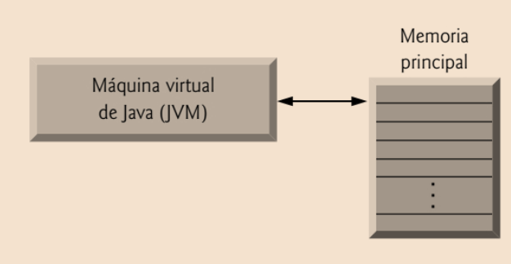
Lenguaje de Programación Java
En la fase 3, el cargador de clases lee los archivos .class que contienen códigos de bytes y los coloca en la memoria.
En la fase 4, el verificador examina sus códigos de bytes para asegurar que sean válidos y que no violen las restricciones de seguridad de Java.
En la fase 5, la JVM ejecuta los códigos de bytes del programa, realizando así las acciones especificadas por el mismo.

Slide 25
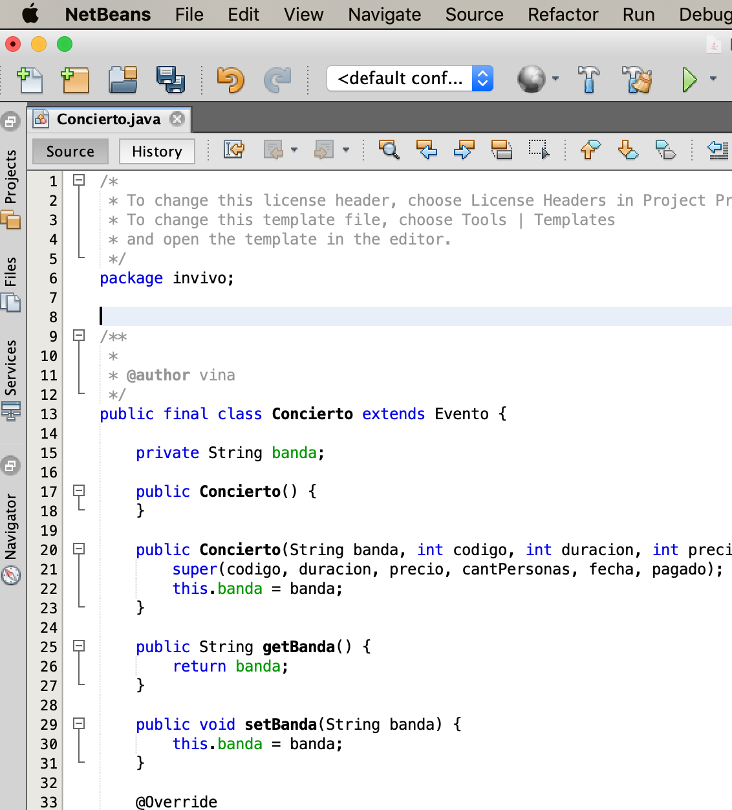
Lenguaje de Programación Java
compilar
guardar
ejecutar
editar

Slide 26
PRIMER PROGRAMA EN JAVA
05

Slide 27
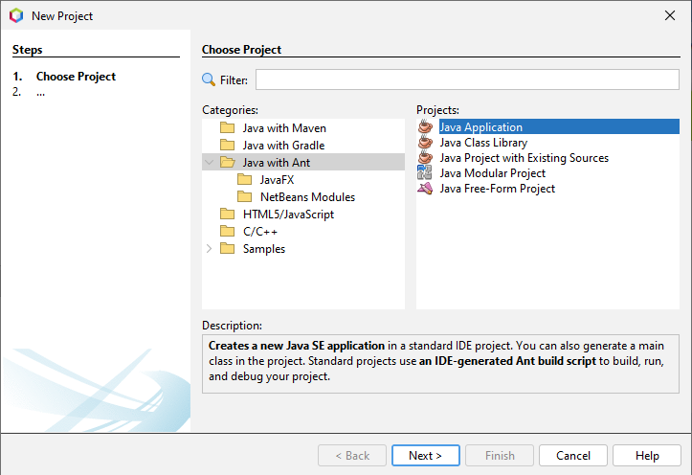
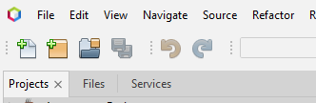
Primer Programa en Java
Abramos nuestro IDE NetBeans y procedamos a crear nuestro primer programa en Java…
Projects: Java Application
Crear Proyecto
3
Categories: Java with Ant
1
2
4

Slide 28
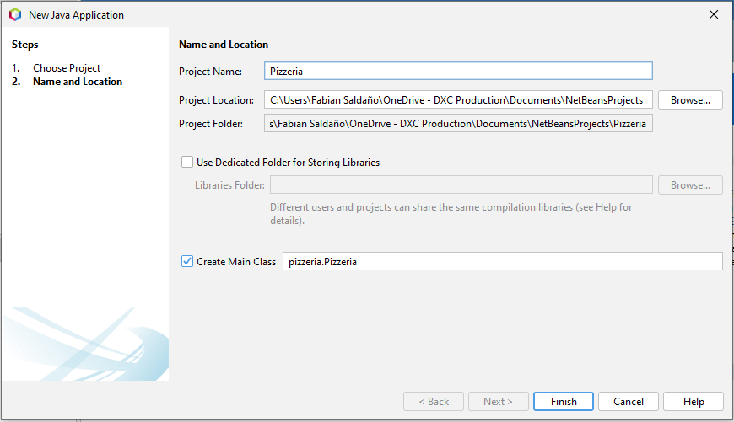
Primer Programa en Java
1
Nombre Proyecto
2
Ubicación Proyecto
3
Crear Clase Main
4

Slide 29
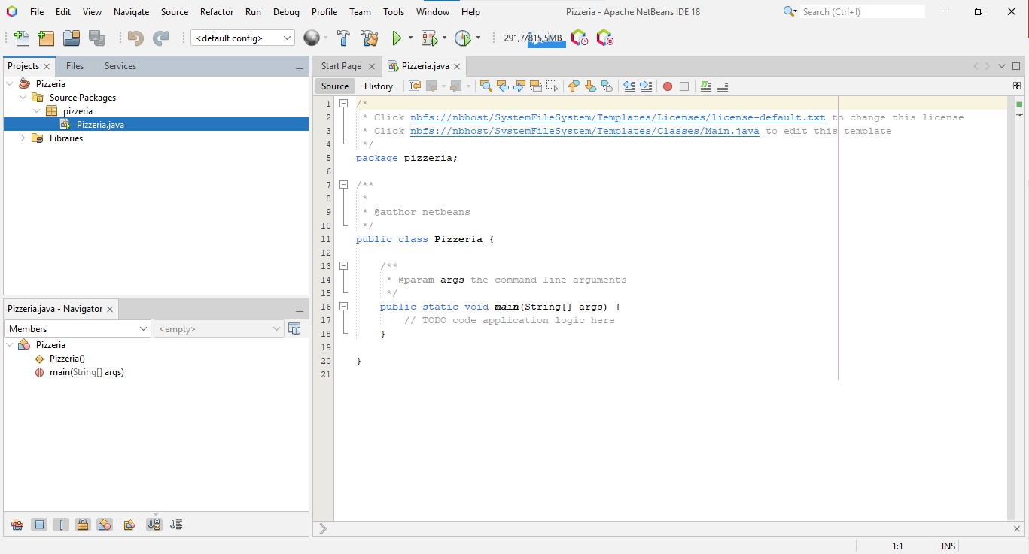


Primer Programa en Java
Proyecto Creado
Clase
Se crea el proyecto Pizzeria con el package pizzeria y dentro de él, la clase Pizzeria.java, donde se escribirá el código.
Declaración de la clase
Nombre de la Clase

Slide 30
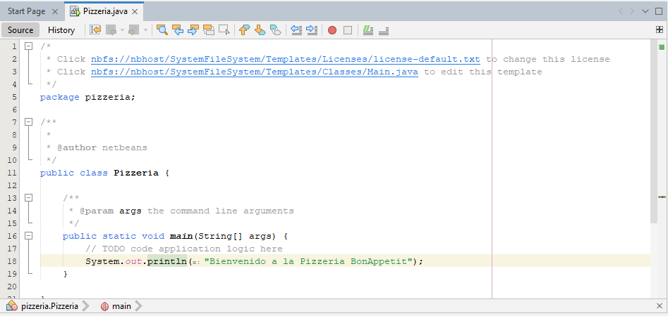

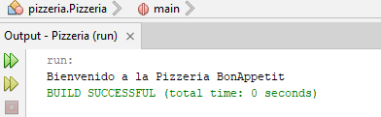
Primer Programa en Java
Escribamos el código de impresión de un mensaje:
Cuerpo de la clase
La llave izquierda { comienza el cuerpo de la clase. Su correspondiente llave derecha } debe terminar la declaración de la clase
Inicio de Clase
Imprime mensaje
Fin de Clase
El código imprime un mensaje por consola al ejecutar el programa

Slide 31
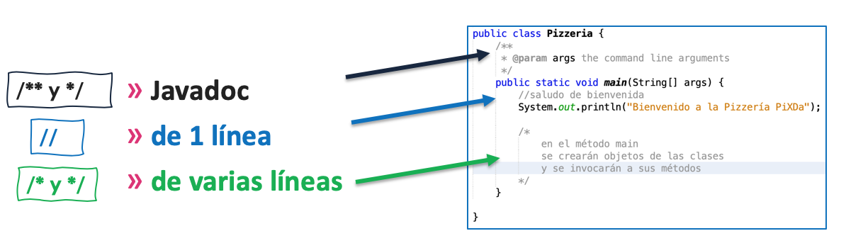
Primer Programa en Java
Insertamos comentarios, para documentar los programas y mejorar su legibilidad.
El compilador de Java ignora los comentarios cuando el programa se ejecuta.
Existen tres tipos:
Javadoc, prepara la documentación de su programa, en formato HTML, es decir, todo lo que esté en este tipo de comentario, aparecerá en la documentación. Los comentarios de 1 y varias líneas, son internas para el programador.

Slide 32
CONVENCIONES
06

Slide 33
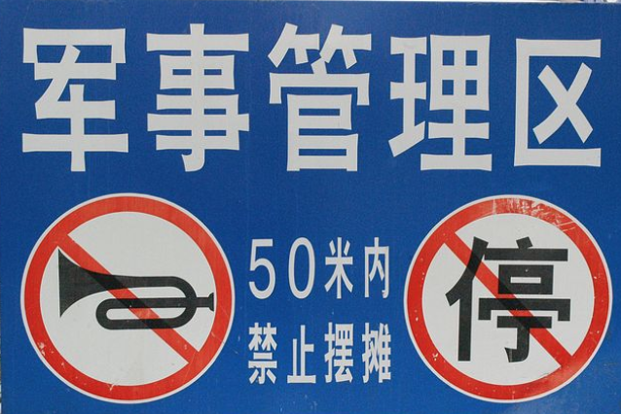
Convenciones
La convención de nombres es un conjunto de normas y reglas para la escritura de nombres, que facilitan y hacen más comprensible su lectura.
Clase
Todos los nombres de clases comienzan con mayúscula y la primera letra de cada palabra interna en el nombre de la clase, debe ir en mayúscula,
ejemplo: ClienteNacional.
Las clases representan “cosas” y no “acciones”, por tal motivo hay que evitar verbos como nombre de clase.
El nombre de la clase debe estar en singular y ser un sustantivo.

Slide 34

Convenciones
Métodos
Los métodos deberían ser verbos, ya que describen una acción.
Empiezan con minúscula y la primera letra de cada palabra interna del método debe ir en mayúscula.
Ejemplo: calcularTotalVenta.
Variables
Los nombres de atributos empiezan con minúscula y la primera letra de cada palabra interna del atributo debe ir en mayúscula.
Ejemplo: valorSinIva.
Para métodos y atributos se utiliza el estilo camelCase

Slide 35

Convenciones
Las constantes deberían escribirse todo en mayúsculas con las palabras separadas por subrayados “_”.
Ejemplo: DESCUENTO_CLIENTE = 30
Package
Los nombres de los package se escriben en minúsculas. Las empresas usan su nombre de dominio de Internet invertido para comenzar los nombres de sus paquetes, por ejemplo, com.example.mypackage. Para nuestro caso utilizaremos la siguiente nomenclatura:
cl.duoc.pgy2121

Slide 36
CREANDO UNA CLASE
07

Slide 37
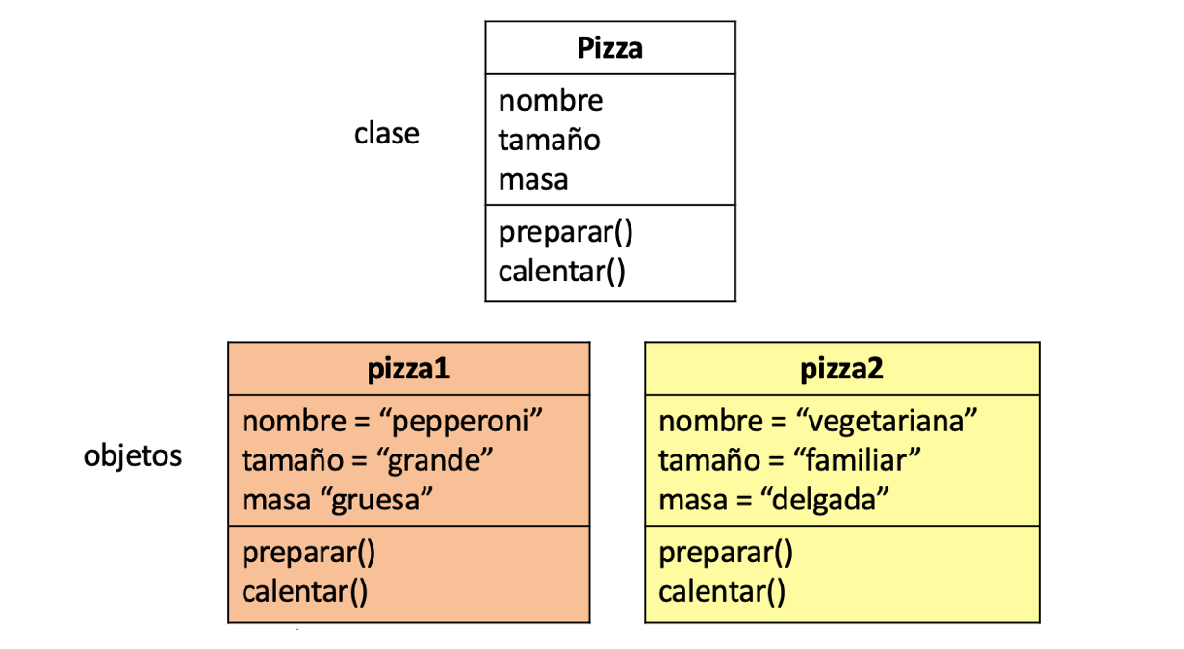
Creando una clase
Construyamos nuestra primera clase en java, considerando el ejemplo de la experiencia 1. Nuestra clase se llamará Pizza…

Slide 38
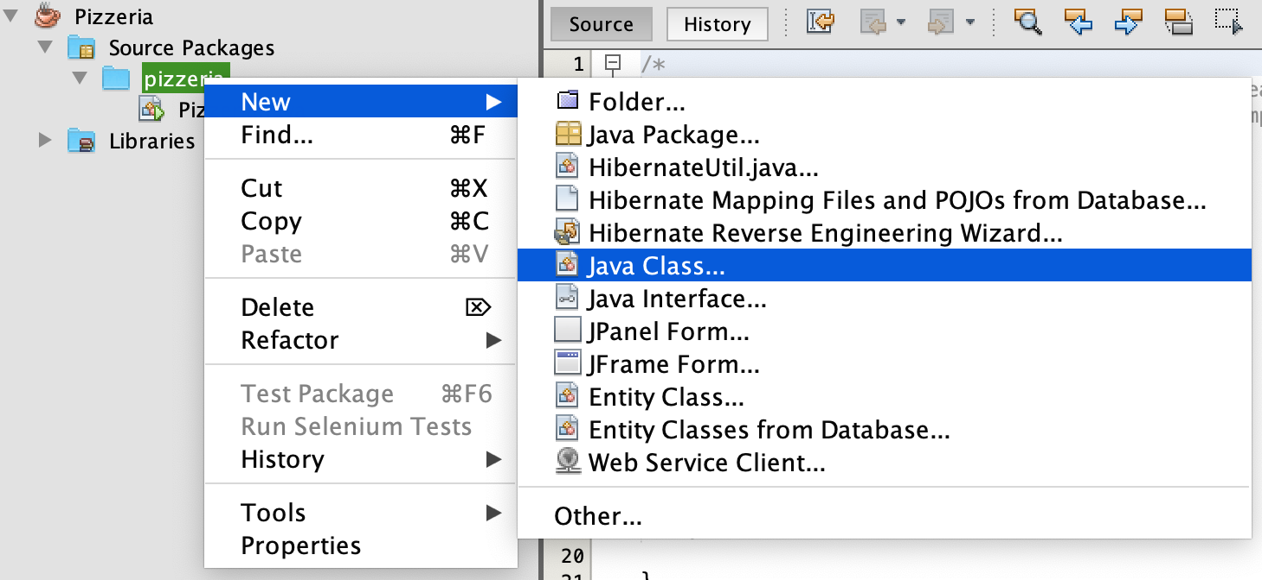
Creando una clase
¿Cómo se crea una clase?
Sobre el package pizzeria, desplegamos el menú y seleccionamos New / Java Class:

Slide 39
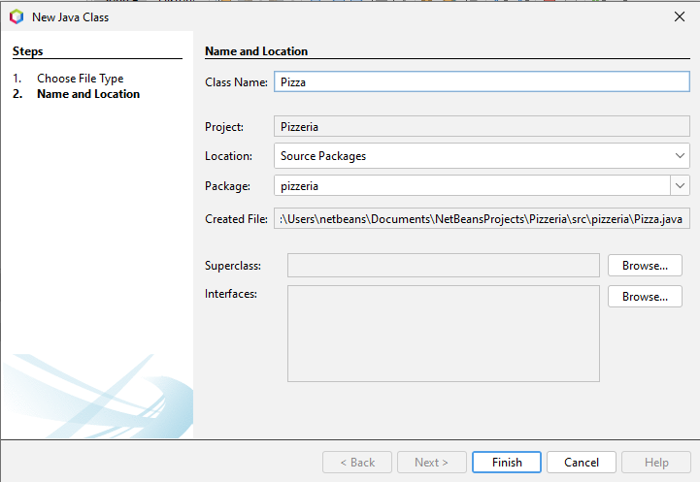
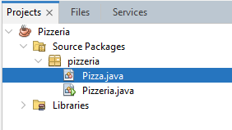
Creando una clase
Luego, asignamos el nombre a la clase (Pizza) y finalizamos.
La primera letra de la clase con mayúscula
1
Se crea un nuevo archivo Pizza.java
2

Slide 40
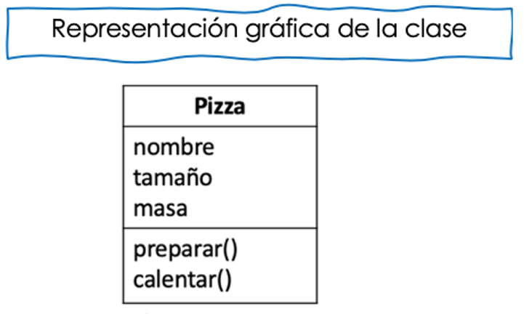
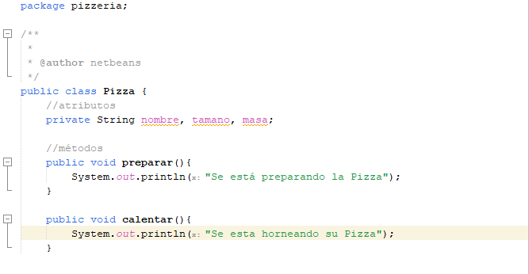

Creando una clase
Definamos sus atributos: nombre, tamaño y masa, y sus métodos: preparar y calentar.
Código de la Clase
Atributos
métodos
La primera letra de los atributos y métodos es minúscula

Slide 41
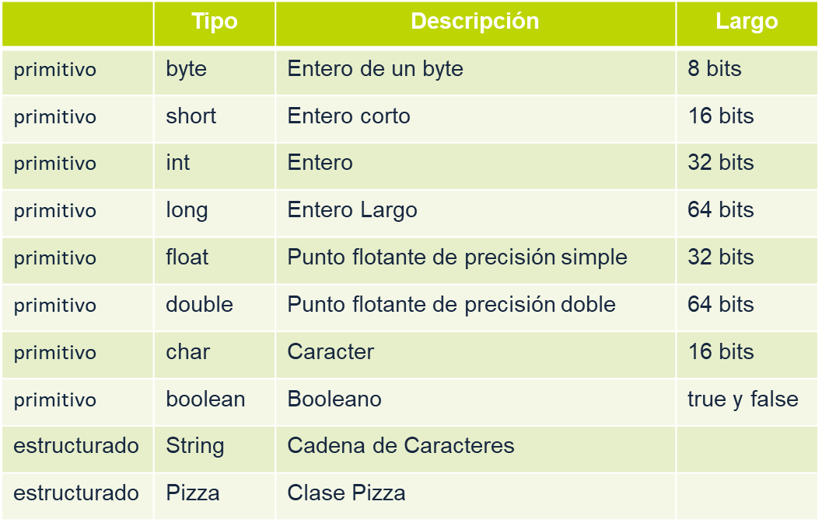
Creando una clase
Los tipos de datos en Java, pueden ser primitivos o estructurados.
Los tipos de datos primitivos son los fundamentales.
Los estructurados son composiciones a partir de estos más básicos.
enteros
decimal
1 caracter

Slide 42
MÉTODOS
08

Slide 43
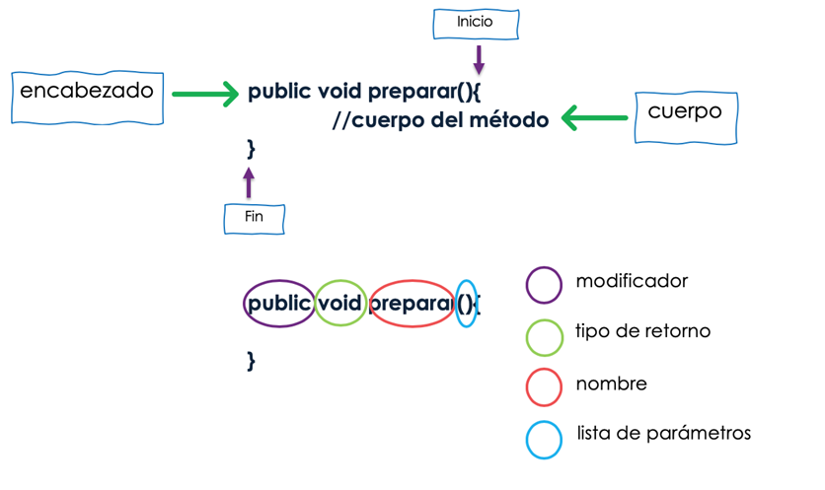
Métodos
Un método en java tiene la siguiente estructura:

Slide 44
Métodos
Veamos algunos ejemplos:
public void preparar(){
}
public String preparar(String harina, int gramos){
}
public boolean preparar(char encendido){
}
modificador: public
retorno: void (no retorna)
nombre: preparar
lista de parámetros: no tiene
modificador: public
retorno: String
nombre: preparar
lista de parámetros: 2
harina: String
gramos: int
modificador: public
retorno: boolean
nombre: preparar
lista de parámetros: 1
encendido: char

Slide 45

Métodos
¿Qué métodos existen en Java?
Existen varios tipos de métodos en java, donde cada uno tiene un objetivo en particular.
Los ejemplos que acabamos de ver, son métodos customer, es decir, métodos propios del cliente, que se crean a partir de una funcionalidad específica. Su definición es libre, puede o no tener retorno y parámetros, según el requerimiento, manteniendo la estructura.
Constructores
Accesadores
Mutadores
Customer
Main

Slide 46
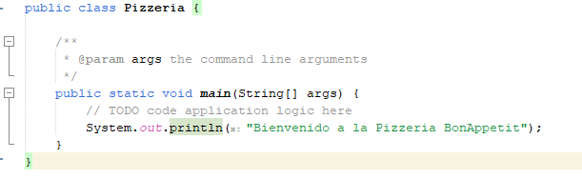

Métodos
main
Este método se crea por defecto al crear el proyecto y se encarga de la ejecución inicial del programa.
Toda aplicación java tiene un método main y sólo uno, siendo el punto de entrada y de salida de la aplicación.
Al ejecutar el proyecto ( ), se ejecuta todo lo que esta entre {} del método main.
Debe definir el encabezado del main, como se muestra, sino no se ejecutará la aplicación.

Slide 47
Métodos
Es público, estático, no devuelve nada y tiene un argumento args.
public qué puede ser accesado desde cualquier parte
static qué pertenece a la clase y no al objeto
void qué no retorna nada
argumentos es un arreglo de String que se llama args

Slide 48
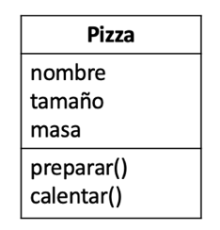
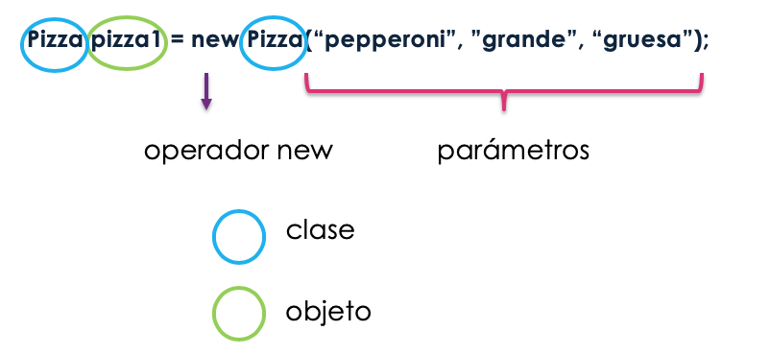
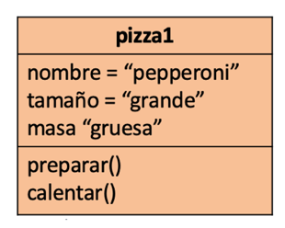
Métodos
Constructores
Este método como su nombre lo dice, permite crear (construir) objetos de una clase. En el ejemplo, si se quiere crear el objeto pizza1 de la clase Pizza, se escribe:
También se puede escribir en dos líneas:
Pizza pizza1;
pizza1 = new Pizza(“pepperoni”, ”grande”, “gruesa”);

Slide 49

Métodos
El operador new es el que crea el objeto de forma automática ejecutando el método constructor que se define en la clase Pizza. Existen dos tipos:
Con parámetros
Sin parámetros
La llamada del método del ejemplo, es al constructor con parámetros (3).
La llamada al constructor sin parámetros sería:
Pizza pizza1 = new Pizza();
Ya sea el constructor con o sin parámetros, su fin es inicializar los objetos. Su nombre siempre es el mismo nombre de la clase.
sin parámetros

Slide 50

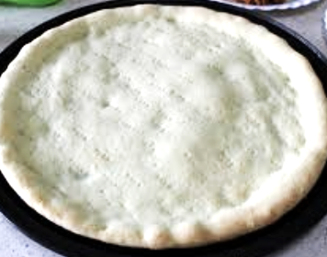
Métodos
Veamos los siguientes ejemplos, de invocaciones (llamadas) a los constructores:
Con parámetros:
Pizza pizza1 = new Pizza(“pepperoni”, ”grande”, “gruesa”);
Los atributos se inicializan:
nombre = “pepperoni”
tamano = “grande”
masa = “gruesa”
Sin parámetros:
Pizza pizza1 = new Pizza();
Los atributos se inicializan:
nombre = null
tamano = null
masa = null
Los atributos numéricos se inicializan en 0, los booleanos en false y los String en null.

Slide 51
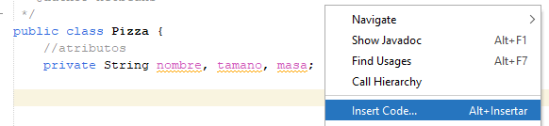
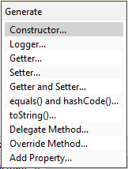
Métodos
Estas instrucciones funcionan si los métodos constructores están definidos en la clase.
¡Programemos los constructores!
Primero nos posicionamos en la clase Pizza y desplegamos el menú, que nos permite realizar varias acciones. Seleccionamos insertar código. Luego, elegimos constructor:

Slide 52
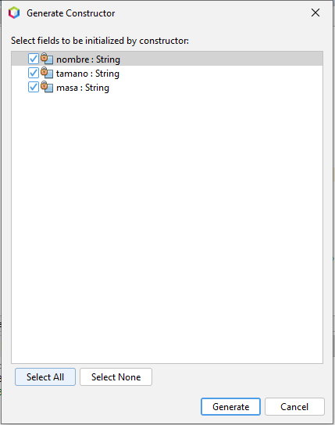
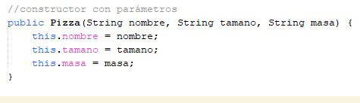
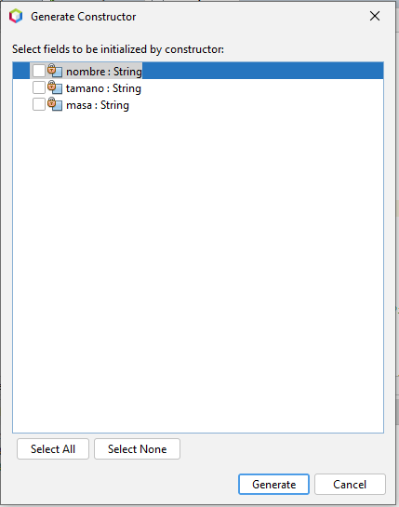
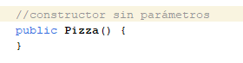
Métodos
Para crear el constructor con parámetros, damos clic al botón Select All y luego botón Generate
Para crear el constructor sin parámetros, damos clic al botón Select None y luego botón Generate

Slide 53
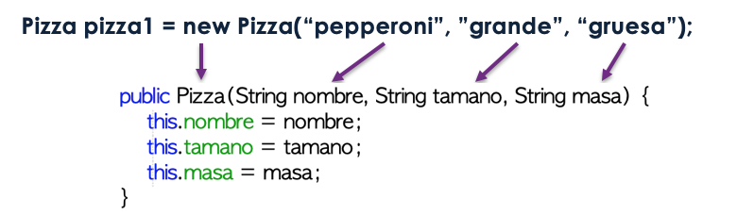
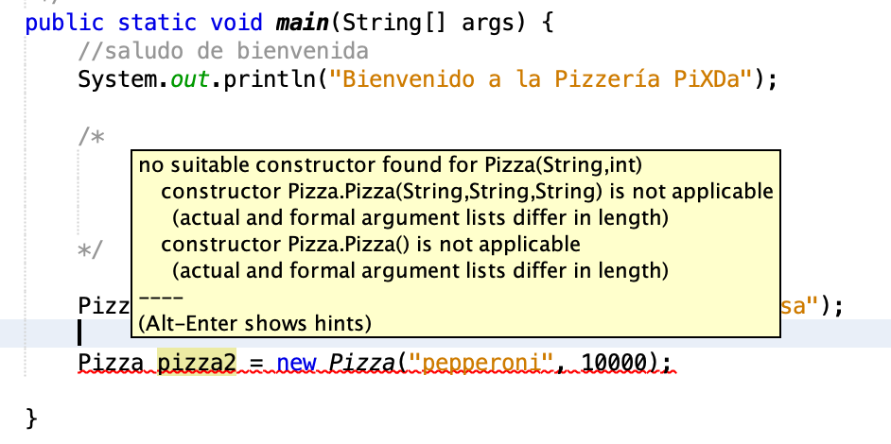
Métodos
Cuando se crea el objeto pizza1, al ejecuta el operador new, se ejecuta el constructor con parámetros en forma automática. Los parámetros deben ser la misma cantidad (3), en el mismo orden (nombre, tamano y masa) y del mismo tipo (String)
Pizza pizza2 = new Pizza("pepperoni", 10000);
En este caso, no existe un constructor con dos parámetros, por lo que este código, no compila

Slide 54
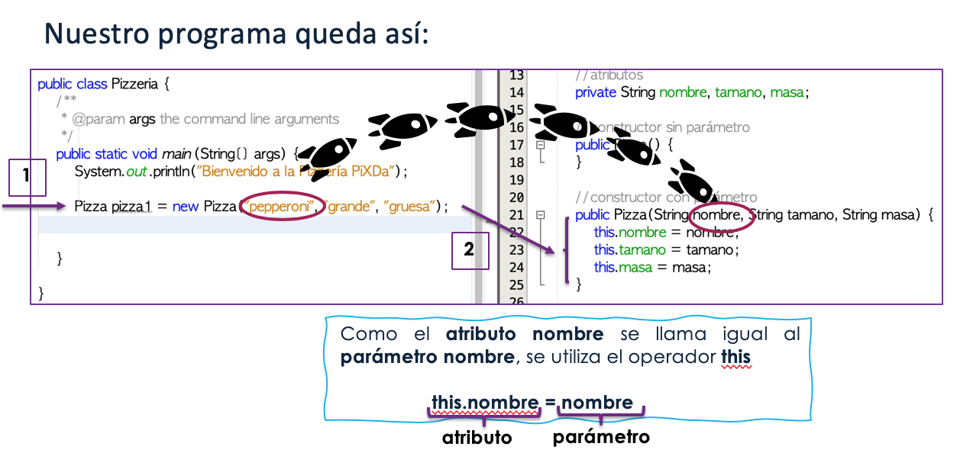
Métodos
Al ejecutar la instrucción 1, se invoca a 2, construyendo el objeto pizza 1 y asignando a sus atributos los valores que se ingresan en los parámetros, es decir,
nombre = “pepperoni”
tamano = “grande”
masa = “gruesa”

Slide 55
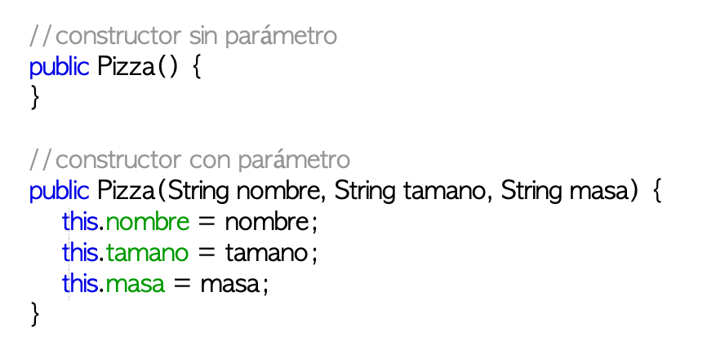
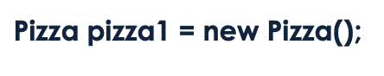
Métodos
Pueden haber muchos constructores en una clase, con distintos parámetros, pero se ejecuta sólo uno al crear un objeto.
Cuando existe más de un método constructor se llama sobrecarga de este método
Una importante diferencia entre los constructores y los otros métodos es que los constructores no pueden devolver valores, ni siquiera void

Slide 56
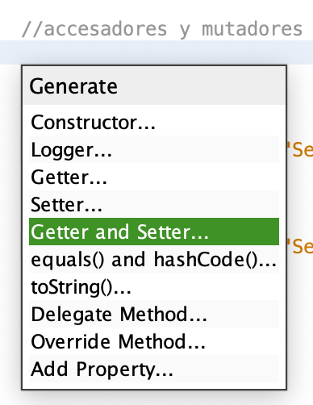
Métodos
Accesadores y Mutadores
Los métodos utilizados para obtener información de un objeto se llaman métodos accesadores.
Los métodos utilizados para modificar información de un objeto se llaman métodos mutadores.
Para agregarlos al código, nos posicionamos en la clase, desplegamos el menú y seleccionamos insertar código. Luego, elegimos Getter and Setter:
Getter Accesadores Obtienen
Setter Mutadores Modifican

Slide 57
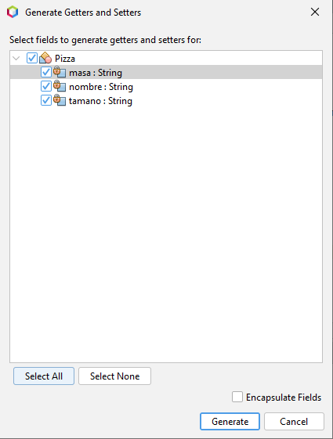


Métodos
accesadores
getNombreAtributo
Mutadores
setNombreAtributo
Accesadores y Mutadores
Presionamos el botón Select All y luego Generate

Slide 58

Métodos
Accesadores
El método accesador tiene como objetivo obtener el contenido del atributo para satisfacer un requerimiento.
Este método utiliza la sentencia return, que:
Entrega el valor de respuesta del método
Provoca el fin de la ejecución del método inmediatamente

Slide 59

Métodos

Slide 60

Métodos
Mutadores
El método mutador tiene como objetivo modificar el contenido del atributo para guardar un nuevo valor. Éste llega por parámetro y en el cuerpo del método se asigna el nuevo valor al atributo del objeto.
Este método modifica el valor del atributo tamano, antes su valor era grande y ahora su valor cambiaría a mediano:
modificador: public
retorno: void (no retorna)
nombre: setNombre
lista de parámetros: tamano

Slide 61
TÍTULO
09
OPERADORES

Slide 62


Operadores
Operadores Aritméticos

Slide 63




Operadores
Operadores Relacionales
SI
Condición
NO

Slide 64
Tips
Aplique sangría a todo el cuerpo de la declaración de cada clase, usando un “nivel” de sangría entre la llave izquierda y la llave derecha, las cuales delimitan el cuerpo de la clase. Este formato enfatiza la estructura de la declaración de la clase y facilita su lectura.
Cuando escriba una llave izquierda de apertura {, escriba de inmediato la llave derecha de cierre }; después vuelva a colocar el cursor entre las dos llaves y aplique sangría para empezar a escribir el cuerpo. Esta práctica ayuda a prevenir errores debido a la falta de llaves. Es un error de sintaxis no utilizar las llaves por pares.
Los errores de sintaxis se conocen también como errores de compilación, ocurre cuando el compilador encuentra un código que viola las reglas del lenguaje Java, es decir, su sintaxis.
Al encontrar un error de sintaxis, el compilador genera un mensaje de error. Debe eliminar todos los errores de compilación para que su programa se compile de manera correcta.

Slide 65
Tips
Utilice líneas en blanco y espacios para mejorar la legibilidad del programa.
Realice y actualice los comentarios en el programa.
Java es sensible a mayúsculas y minúsculas, es decir, las letras son distintas, por lo que total y Total son distintos identificadores (pero ambos son válidos).
Aplique sangría a todo el cuerpo de la declaración de cada método, usando un “nivel” de sangría entre las llaves que delimitan el cuerpo del método. Este formato resalta la estructura del método y ayuda a que su declaración sea más fácil de leer.
Cuando el compilador reporta un error de sintaxis, primero revise la línea indicada por el mensaje de error, si no lo encuentra en esa línea, verifique las líneas anteriores.
Confundir el operador de igualdad (==) con el de asignación (=) puede producir un error lógico o de compilación. El primero es para comparar y el resultado será true o false y el segundo es para asignar un valor.

Slide 66
¿Qué hemos aprendido?
Conocer el Entorno de Desarrollo
Reconocer el Lenguaje de Programación Java
Diferenciar los Tipos de Datos
Utilizar Operadores Lógicos
Crear Clases y Objetos
Definir atributos y métodos

Slide 67
¿Qué te resultó difícil entender?

